Slide 1
Průmysl a společnost 4.0 Praha 4.12.2018 Martin Štícha

Slide 2
Digitální transformace – příležitost pro Českou republiku
ČR nejprůmyslovější země EU
Průmysl tvoří ca 34 % české ekonomiky
Trvalý růst podílů high-tech produktů na celkové průmyslové produkci
Technologický a inovační vývoj = zásadní podmínka pro udržení a zvyšování konkurenceschopnosti ČR

Slide 3
Česká republika & digitální transformace
Investice do kvalifikovaných lidských zdrojů
Investice do sofistikované výroby a služeb s vysokou přidanou hodnotou
Investice do technologicky náročných výrobních programů

Slide 4
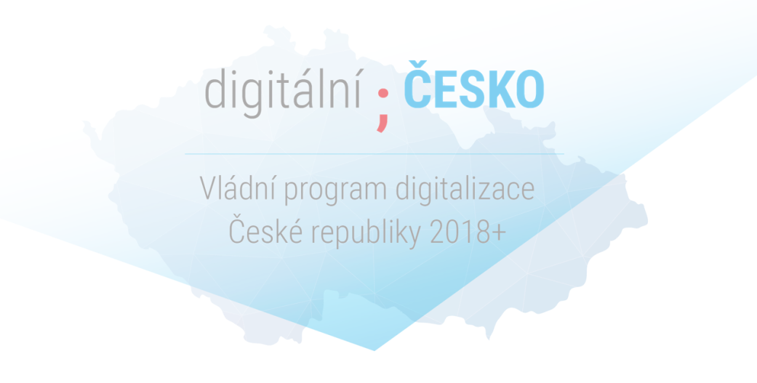
Vládní program Digitální Česko
Vláda připravila program digitalizace České republiky 2018+
Tři pilíře dokumentu:
Česko v digitální Evropě
Informační koncepce ČR
Koncepce Digitální ekonomika a společnost

Slide 5
Digitalizace průmyslu & Průmysl 4.0
Priority ČR:
Příprava a zapojení ČR do programu Digital Europe;
Umělá inteligence a její využití v Průmyslu 4.0;
Infrastruktura pro technologie HPC;
Vstup a aktivní role ČR na DSM;
Využití block-chains pro rozvoj ekonomiky;
Podpora budování a propojování sítě Digital Innovation Hubs na národní i evropské úrovni

Slide 6
Digitální Evropa & Digitální inovační centra
Česká republika má zájem ucházet se o umístění celoevropského Digitálního inovačního centra v ČR
Centra digitálních inovací v ČR:
Jihomoravské inovační centrum
MSIC/IT4Innovations Ostrava
Národní centrum Průmyslu 4.0 v Praze
INTEMAC
+ mnohá další …

Slide 7
Program „Digitalise SME” Europe
Podpora digitální transformace MSP v Evropě.
Podpora digitalizace s cílem zvýšit kapacitu MSP k internacionalizaci a inovacím
Propojení firem s „Digitálními zprostředkovateli“
Sdílení know-how, konzultace a vzdělávání
V ČR řeší platforma CEEInno

Slide 8
Podpora digitální transformace SME:
čerpání dotací z národních i EU fondů
poradenství v regionálních centrech CI a API
zapojení do inciativy Průmysl 4.0
perspektivní spolupráce s Digital Innovation Hubs (DIHs)

Slide 9
Podpora aplikovaného výzkumu, vývoje a inovací
Investice z národních zdrojů
MPO – programy TRIO a TREND
TA ČR – program EPSILON
Investice z OP PIK
Výzvy zacílené na digitální inovace v programu TECHNOLOGIE - Průmysl 4.0

Slide 10
Prorůstání moderních digitálních technologií a inovací do společnosti je skutečností. Česká republika je připravena aktivně se podílet na všech evropských aktivitách, které tento proces pomáhají zvládat a využívat pro zvyšování kvality života evropských obyvatel. Děkuji za pozornost.

